Slide 1
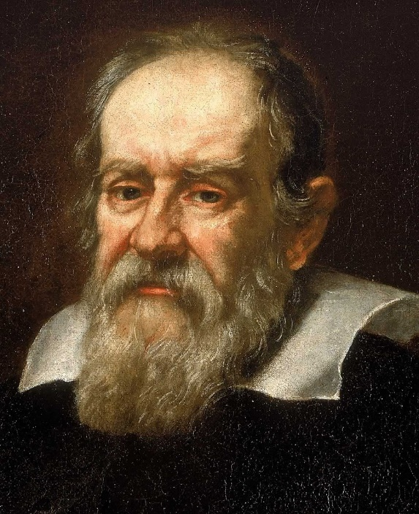
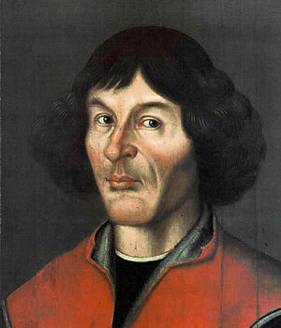
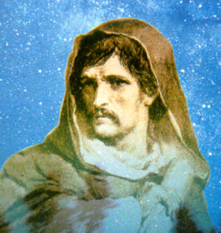
Физика Хуманизам и ренесанса

Slide 2
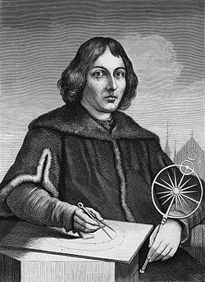
Никола коперник
Никола Коперник је рођен 1473.године у Пољској.
Студирао је теологију,математику,медицину и астрономију у Кракову,црквено право и медицину у Италији,па се зато може рећи да је био астроном,математичар,правник,лекар,економиста али и први научник који је формулисао хелиоцентрични модел свемирских тела.

Slide 3
Изучавајући астрономију Никола Коперник је 1508.године развио модел хелиоцентричног планетарног система који је много прецизнији од Птоломејевог геоцентричног модела.
Био је изузетан математичар и посматрач, јер је овај систем приказао као математичку заокружену и утемељену теорију, која је путем изведене таблице кретања планета и Месеца открила да се Земља окреће око Сунца и око своје осе, а не обрнуто како се до тада веровало.

Slide 4
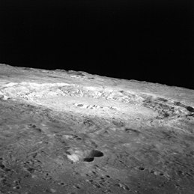
Он је објавио дело о ,,О обртању небеских сфера” у шест књига које заговара хелиоцентрични модел свемира, а које је имало далекосежне последице за астрономију, духовни напредак човечанства и остале природне науке.
Црква то није прихватила и његов рад је забранила скоро три века.
У част научника 2010. године,хемијски елемент 112 из периодног система елемената назван је,, Коперницијум ”, а један кратер на Месецу који се налази у источном делу Океана бура назван ,,Коперник”.
Пред крај живота се преселио у Фромборку,где је и сахрањен 24.маја 1543.године.
Коперник кратер

Slide 5
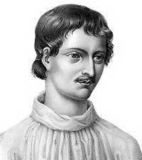
Ђордано бруно
Ђордано Бруно је био италијански филозоф и астроном.Рођен је 1548. године , на планини Везув у градићу Нола. Право име му је било Филипо, али је у 15-ој години у доминиканском манастиру добио име Ђордано.Његов научни рад се углавном бавио физиолофским и астрономским истраживањима.

Slide 6
Његовом рођењу предходио је важан догађај који ће одредити његову трагичну судбину.Никола Коперник је 1543. године развио теорију да се Земља сваког дана окреће око своје осе и заједно са осталим планетама кружи око Сунца.Он је прихватио ту теорију и за њега је свемир био бесконачан, а природа Бог у стварима.
То је било супротно од учења цркве.
Побегао је из манастира када је био оптужен за јеретика.Па је зато отпутовао у Париз.

Slide 7
Тамо је добио титулу доктора теологије и постао је професор.
Највећа Ђорданова грешка била је то што се врато у Италију где га је племић Мочениго искористио и на крају предао инквизицији.
Ђордано Бруно је као јеретик 17. фебруара 1600. године спаљен на ломачи .

Slide 8
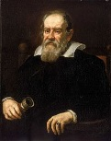
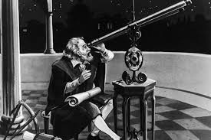
Галилео галилеЈ
Галилео је рођен у Пизи,у Италији, 15.фебруара 1564. године.
Био је познати физичар и астроном, а познат је и као један од највећих умова света.
Унапредио је телескопске инструменте, што је последица открића Јупитерових сателита,Сунчевих пега, Месечевих кратера и Млечног пута.
Он је први човек новог света који се користио методом експеримента.

Slide 9
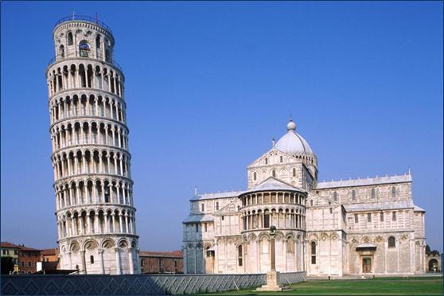
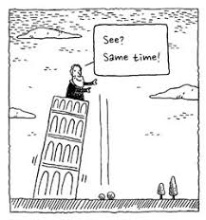
Оборио је Аристотелов закон, који је тврдио да тела падају на земљу брзином пропорционално њиховој маси.Галилеј је са врха кривог торња у Пизи бацао тела истог облика, али различите масе и доказао је да Аристотел греши.
Био је прогоњен од стране католичке цркве због његове тврдње да Земља није центар Универзума,већ Сунце.
Последњих једанаест година живота провео је у кућном притвору. Тада је написао своју последњу књигу 1636. године,коју је назвао ,,Нова физика”.
Криви торањ у Пизи

Slide 10
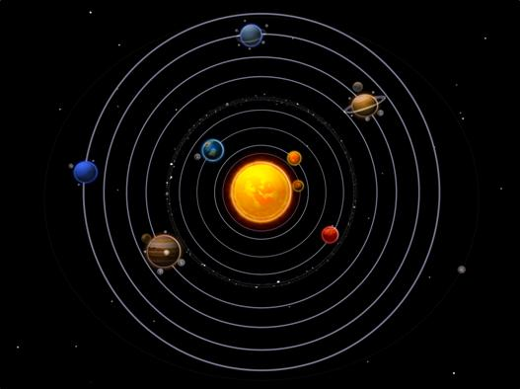
Постоји легенда како је на самрти рекао чувену реченицу ,,Eppur si muove” (,,Ипак се окреће”), и како се раније одрекао свих идеја о хелиоцентичном систему.
Умро је као затвореник у сопственој кући 8.јануара 1642. године.
Хелиоцентрични систем

